Slide 1
Single-phase electric circuits of alternating (sinusoidal) current
Однофазные электрические цепи переменного (синусоидального) тока

Slide 2

Получение переменного тока
Генератор переменного тока состоит из неподвижной части – статора и вращающейся – ротора. В пазах статора уложена обмотка, с которой снимают переменное напряжение.
Магнитное поле ротора, вращаясь, пересекает витки статорной обмотки и наводит (индуктирует) в них ЭДС.

Slide 3
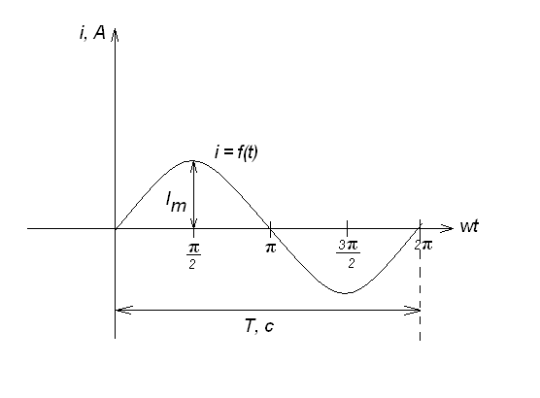
Переменный ток – ток, изменяющийся во времени по величине и направлению
Синусоидальный ток – ток, изменяющийся по синусоидальному закону
i = Im Sin ( wt + φ)

Slide 4
Основные понятия синусоидального тока
Мгновенные значения i (А), u (В), e (В) - значение переменных I, U, E в любой момент времени t
Амплитудные (максимальные) значения Im(А), Um(В), Em(В) – наибольшие из мгновенных значений
Частота переменного тока f, (Гц) – число периодов в секунду, или величина обратная периоду
Период Т, с – временной интервал, за который происходит полный цикл изменения
Угловая частота w, - величина, пропорционально синусу которой изменяются мгновенные значения тока, напряжения, ЭДС

Slide 5
Среднее значение переменной величины Iср(A), Uср(B), Еср(B) – вычисляют за полупериод, в течении которого величина остается положительной
Действующие значения I (A), U (B), E (B)
Начальная фаза φ – электрический угол, определяющий значение тока, напряжения, ЭДС в начальный момент времени (t = 0)
Пример (i = Im Sin ( wt + φ))
i = 20 Sin ( 314t + 45) А

Slide 6
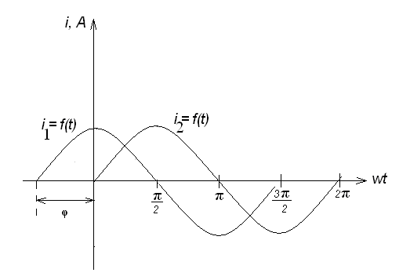
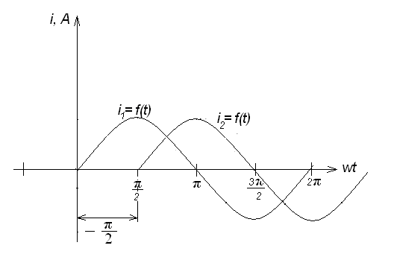
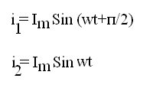
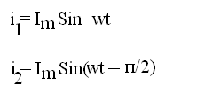
Опережающая по фазе синусоидальная величина – та, у которой положительный полупериод начинается раньше, чем у другой синусоидальной величины
Отстающая по фазе синусоидальная величина – та, у которой положительный полупериод начинается позже, чем у другой синусоидальной величины

Slide 7
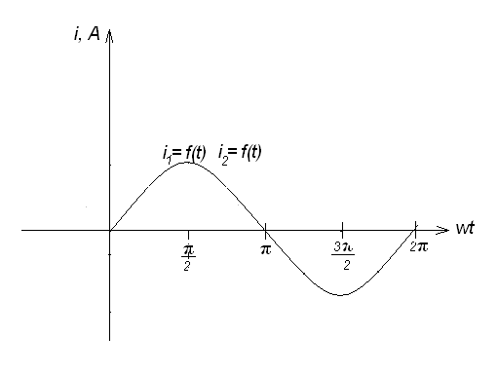
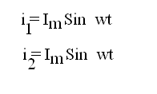
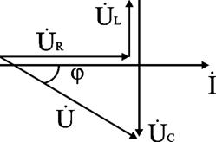
Совпадающие по фазе синусоидальные величины – те, у которых начальные фазы одинаковы
Изображение синусоидальных функций времени векторами и комплексными числами
Векторной диаграммой называют совокупность векторов, изображающих исследуемые функции времени

Slide 8
Расчет электрических цепей синусоидального тока
Эл.цепь, в которой происходит преобразование эл.энергии в тепловую, и в которой происходит изменение энергии электрического и магнитного полей, характеризуется основными элементами:
Резистором с сопротивлением R
Индуктивной катушкой с индуктивностью L
Конденсатором с емкостью С

Slide 9
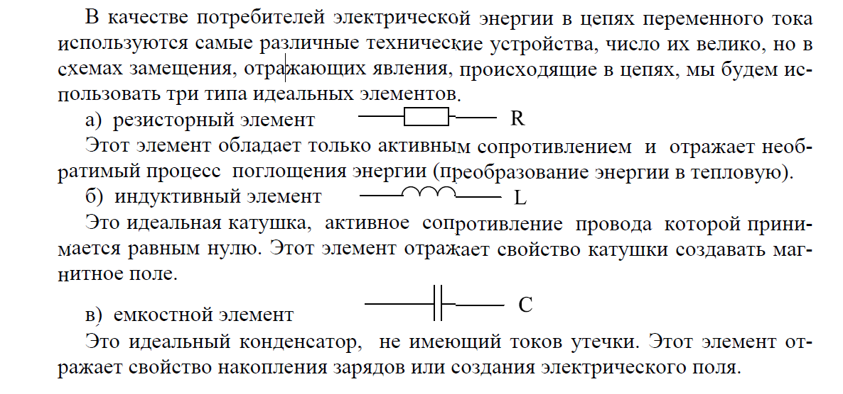

Slide 10
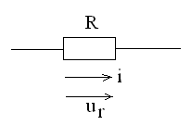
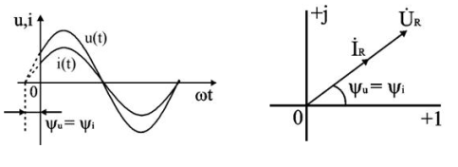
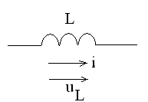
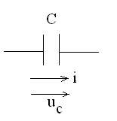
Элемент | Определение | Изображение на осциллографе при подаче тока и напряжения Векторная диаграмма | Формулы
 | В активном сопротивлении R происходит преобразование электромагнитной энергии в тепло. Напряжение на резисторе и ток в нем связаны законом Ома | фазы напряжения и тока в резисторе совпадают i=Imsin(ɷt+φ) U=Umsin(ɷt+φ)
 | Элементы, связанные только с магнитным полем, учитывающие его энергию и явление самоиндукции, характеризуют индуктивностью L. При изменении тока i в индуктивности L возникает ЭДС самоиндукции, препятствующая изменению тока. Для прохождения тока через индуктивность, источник расходует часть своего напряжения на преодоление ЭДС самоиндукции. При этом поступающая от него энергия накапливается в магнитном поле катушки | i=Imsin(ɷt+φ) U=Umsin(ɷt+φ+π/2) | U_{L} = i*X_{L} X_{L}=ωL
 | Элементы, связанные только с электрическим полем и учитывающие его энергию, характеризуют емкостью С. При изменении напряжения Uc на емкости С, изменяется величина накопленного в ней заряда, что соответствует протеканию в цепи электрического тока | i=Imsin(ɷt+φ+π/2) U=Umsin(ɷt+φ) | UC = i*Xc Xc=1 / (ωC) ·

Slide 11
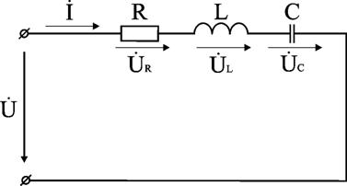
Цепь с последовательным соединением элементов
R. L. C
Положим, что в этой задаче заданы величины R, L, С, частота f, напряжение U. Требуется определить ток в цепи и напряжение на элементах цепи. Из свойства последовательного соединения следует, что ток во всех элементах цепи одинаковый. Задача разбивается на ряд этапов.

Slide 12
1. Определение сопротивлений.
Реактивные сопротивления элементов L и С находим по формулам
XL = ωL,
XC = 1 / ωC,
ω = 2πf.
2. Расчет напряжений на элементах
UR = I R, ψuR = ψi ;
UL = I XL, ψuL = ψi + 90° ;
UC = I XC, ψuC = ψi - 90°.

Slide 13
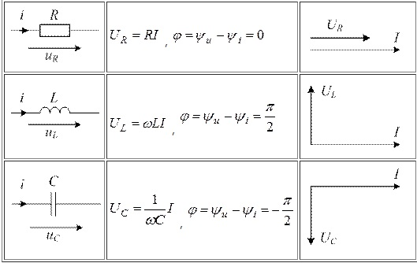
Анализ расчетных данных.
В зависимости от величин L и С возможны следующие варианты: XL > XC; XL < XC; XL = XC.

Slide 14
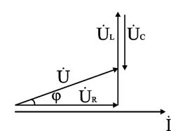
Для варианта XL > XC угол φ > 0, UL > UC. Ток отстает от напряжения на угол φ. Цепь имеет активно-индуктивный характер. Векторная диаграмма напряжений имеет вид

Slide 15
Для варианта XL < XC угол φ < 0, UL < UC. Ток опережает напряжение на угол φ. Цепь имеет активно-емкостный характер. Векторная диаграмма напряжений имеет вид

Slide 16
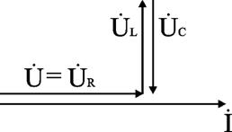
Для варианта XL = XC угол φ = 0, UL = UC. Ток совпадает с напряжением. Цепь имеет активный характер

Slide 17

Полное сопротивление. Полным сопротивлением цепи называют величину
Из этого соотношения следует, что сопротивления Z, R и X образуют треугольник: Z – гипотенуза, R и X – катеты. Для удобства в этом треугольнике рассматривают угол φ, который определяют уравнением
φ = arctg((XL - XC) / R),
и называют углом сдвига фаз. С учетом него можно дать дополнительные связ
R = Z cos φ,
X = Z sin φ.

Slide 18
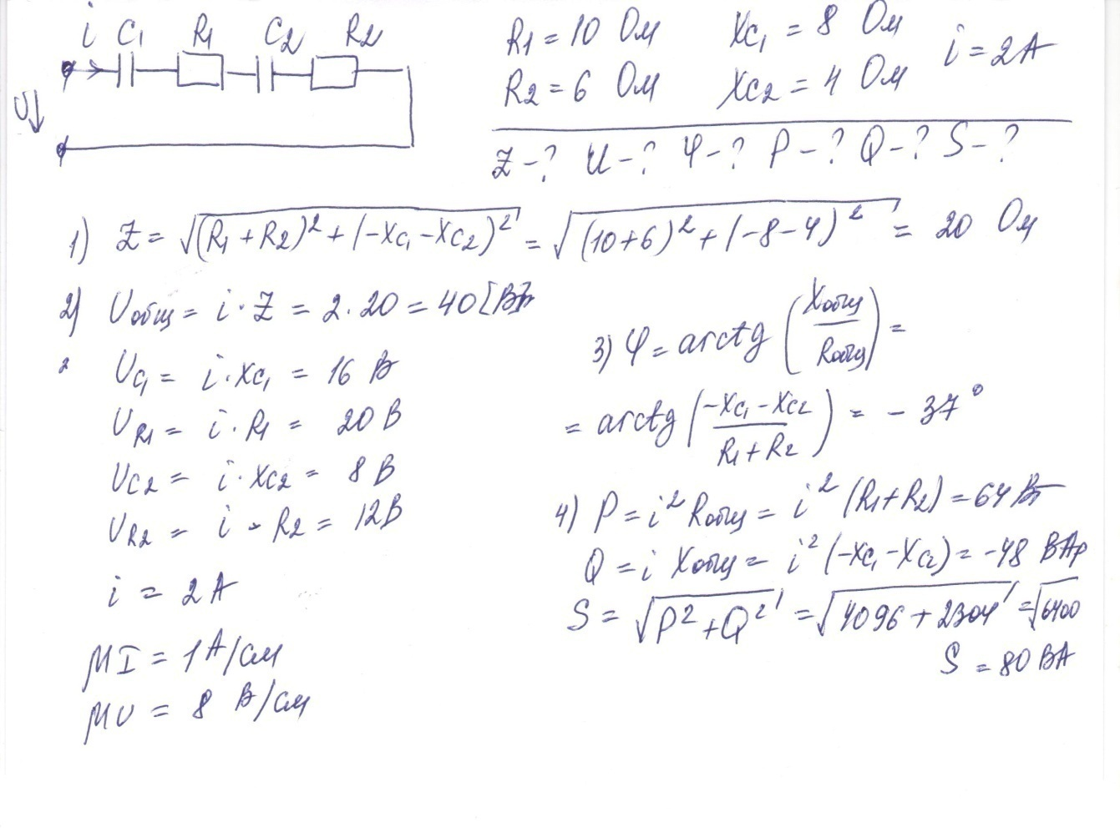
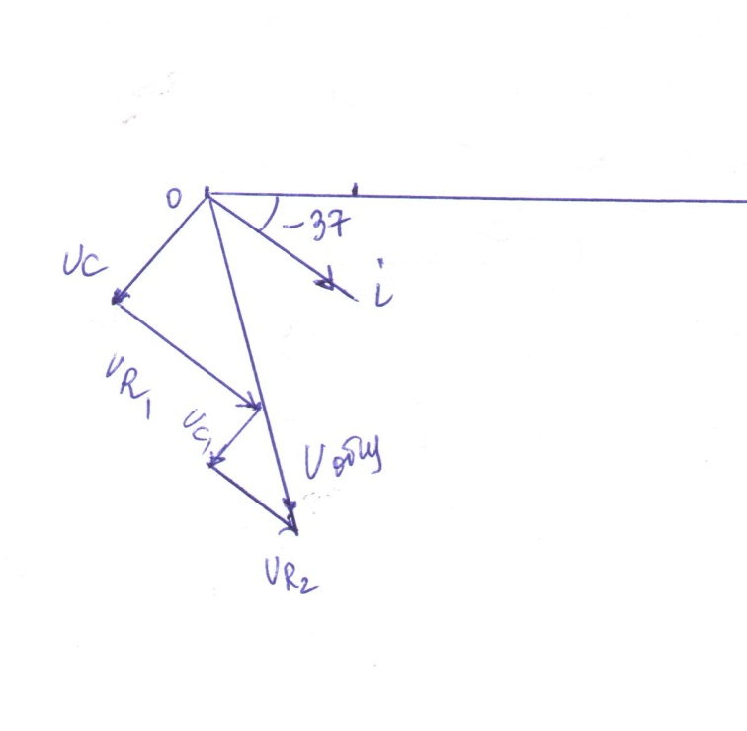
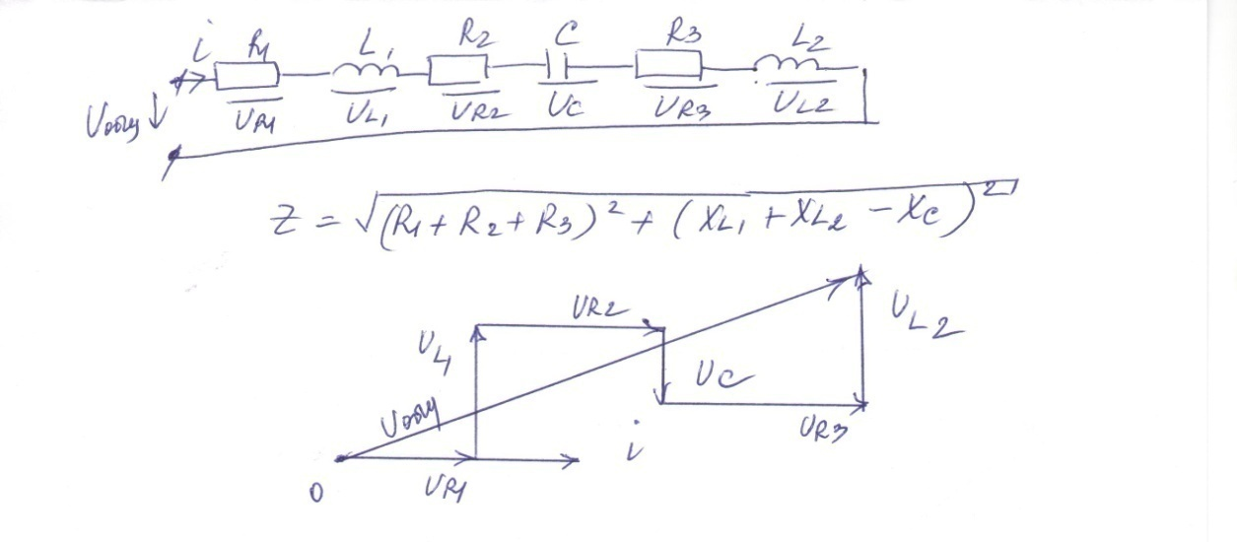
ПРИМЕР 1
ПРИМЕР 2

Slide 19
Мощности в цепях переменного тока
Элемент R (резистор)
P = U I cos φ,
Величину Р равную произведению действующих значений тока и напряжения называют активной мощностью. Единицей ее измерения является Ватт (Вт).

Slide 20
Элемент L (индуктивность)
Для количественной оценки мощности в индуктивности используют величину QL и называют ее реактивной (индуктивной) мощностью. Единицей ее измерения является ВАр (вольт-ампер реактивный).
QL = UL I sin φ

Slide 21
Элемент С (ёмкость)
По аналогии с индуктивностью вводят величину QC, которую называют реактивной (емкостной) мощностью. Единицей ее измерения также является ВАр.
Qс = Uс I sin φ,

Slide 22
Если в цепи присутствуют элементы R, L и С, то активная и реактивная мощности определяются уравнениями
P = U I cos φ,
Q = QL - QC,
Q = U I sin φ,
где φ – угол сдвига фаз

Slide 23

Вводят понятие полной мощности цепи
С учетом уравнений P и Q
S = U I
Единицей измерения полной мощности является ВА – вольт-ампер.

Slide 24
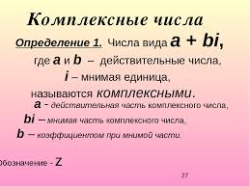
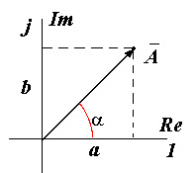
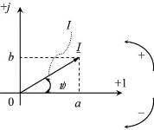
Геометрическая интерпретация комплексного числа – точка (или вектор) на плоскости.
По оси абсцисс расположена ось действительных чисел (положительное направление обозначено +1),
а по оси ординат – ось мнимых чисел (положительное направление обозначено +j).
Проекция вектора на ось +1 – действительная часть, а проекция на ось +j – мнимая часть. Таким образом, алгебраическая форма записи соответствует декартовой (прямоугольной) системе координат (обозначим её xy).
Обе формы записи (алгебраическая и показательная) используются при расчётах: складывать и вычитать комплексные числа удобно в алгебраической форме записи,
а делить и умножать – в показательной. Следовательно, нужно уметь переводить комплексные числа из алгебраической формы записи в показательную (→rθ) и из показательной в алгебраическую (→xy).
 | – алгебраическая форма;
 | – тригонометрическая форма;
 | – показательная форма.

Slide 25
Основные операции с комплексными числами
Сложение
Пусть два комплексных числа заданы в алгебраической форме записи
z₁ = a₁ + j·b₁; z₂ = a₂ + j·b₂ нужно найти сумму этих чисел
z₃= z₁ + z₂ = (a₁ + j·b₁) + (a₂ + j·b₂₎ = (a₁ + a₂) + j·(b₁ + b₂) = a₃ + j·b_{3.}
То есть при сложении действительные части складываются с действительными, а мнимые с мнимыми.
Вычитание – аналогично:
z₃ = z₁ - z₂ = (a₁ + j·b₁) - (a₂ + j·b₂) = (a₁ - a₂) + j·(b₁ - b₂) = a₃ + j·b₃.
Умножение
Пусть два комплексных числа заданы в показательной форме записи
z₁ = z₁ e ^{jφ}₁ ; z₂ = z₂ e ^{jφ}₂ нужно найти произведение этих чисел
z₃ = z₁·z₂ = z₁ e ^{jφ1}· z₂ e ^{jφ2} = z₁· z₂ e ^{j(φ1+φ2)}
То есть при умножении модули перемножаются, а аргументы складываются
Деление
Пусть два комплексных числа заданы в показательной форме записи
z₁ = z₁ e ^{jφ}₁ ; z₂ = z₂ e ^{jφ}₂ нужно найти частное этих чисел
z₃ = z_{1:} z₂ = z₁ e ^{jφ1} : z₂ e ^{jφ2} = (z_{1/} z₂ ) e ^{j(φ1 - φ2)}
То есть при делении модули делятся, а аргументы вычитаются.

Slide 26
Операции с комплексными числами на инженерных калькуляторах
Первое на что нужно обратить внимание при включении калькулятора это, в каких единицах измеряются углы.
Возможные варианты DEG, RAD, GRAD
Обычно в расчётах используют градусы, поэтому на дисплее калькулятора должно гореть DEG (или D).
На калькуляторе над кнопками располагают «вторую функцию» (англ. second functions сокращённо 2ndf)
Обозначение | Название | В прямом угле
DEG или D | градусы | 90°
RAD или R | радианы | π/2 рад (1.57рад)
GRAD или G | грады | 100 град

